Slide 1
第二天： 上午：备份与同步 下午：索引与检索

Slide 2
电脑经验
90%的问题重启机子可以解决
99%的问题重装系统可以解决
100%的问题重新购买可解决
C盘空间要大，是干活的地方，推荐256G，固态硬盘。
i5，12代之后

Slide 3
练习：
1、训龙虾札记
2、龙虾体验
3、参考文献如何导入

Slide 4
Opencode x Zotero

Slide 5
资源出处：GitHub让你保持领先
OpenClaw — Personal AI Assistant
iwr -useb https://openclaw.ai/install.ps1 | iex
这行代码实际的前置条件：node.js、 Git
了解终端命令
AI的交互本质是CLI，图形界面是人看的。

Slide 6
请在此处添加标题
多年以前，我曾看到 GitHub 开源项目作者、全栈工程师 TJ Holowaychunk 说过这么一句话：
"I don't read books, never went to school, I just read other people's code and always wonder how things work"。
从那时起，我便认为，通过阅读源码，站在前辈的角度上，去思考代码架构与程序逻辑，乃是提升编程技巧最好的方式。

Slide 7
四个基本问题
OpenClaw 🦞本质是什么？
通过 IM 指挥 claude code
怎么实现的？
agent sdk + skills + 定时任务 + im 连接器 + 基于Markdown文档的记忆
解决了什么问题？
满足了情绪价值和 AI 厂商 Token 卖不出去的问题
适合拿来做什么？（算力token、算法和数据包括数据库或半结构化数据）Python底座
装逼和赛博念经
龙虾帮约

Slide 8
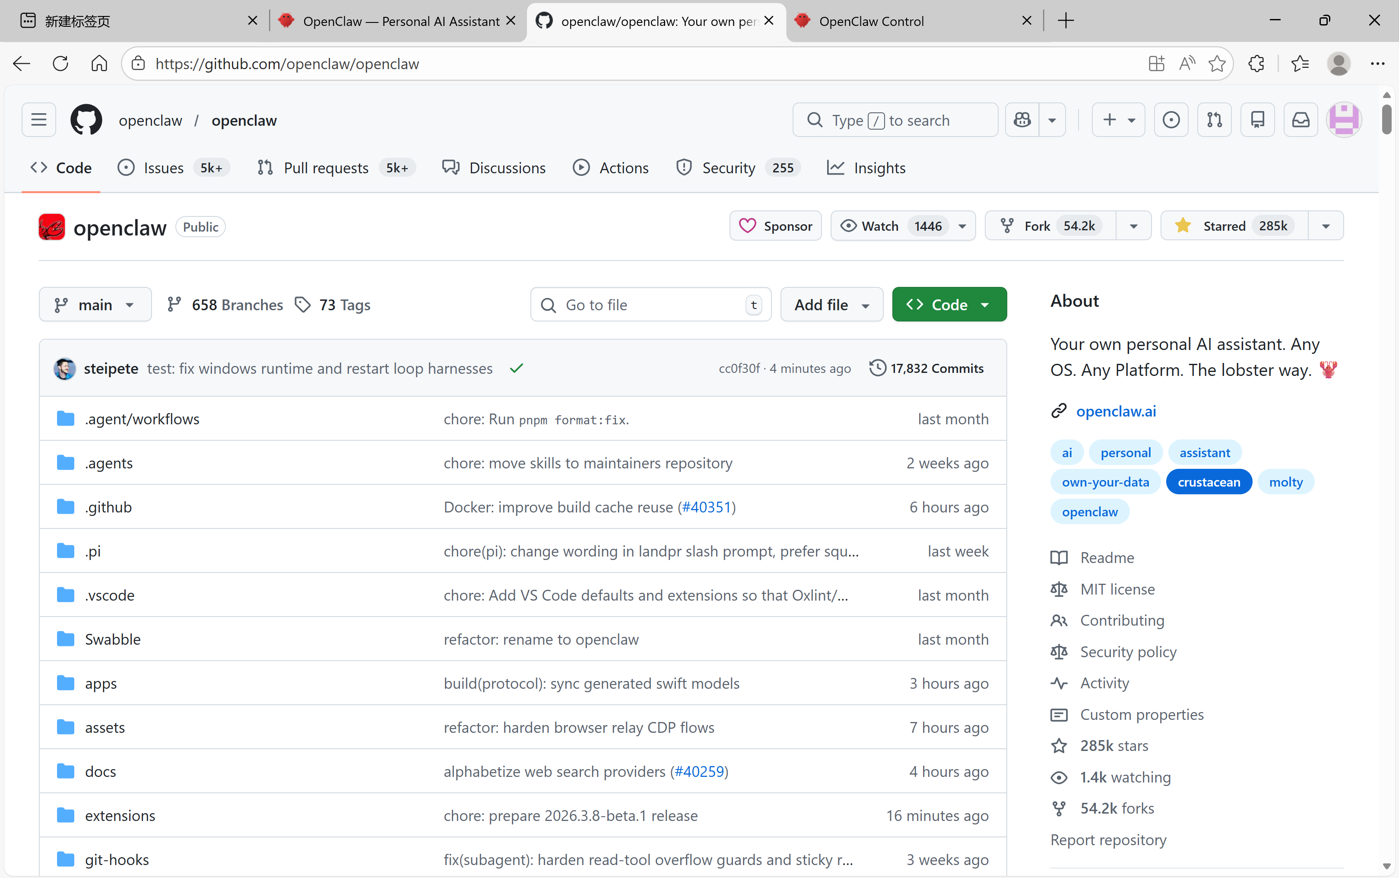

Slide 9
配置：文件让AI帮你搞定
示例："C:\Users\NUC\.openclaw\openclaw.json“
用记事本打开修改报错的内容，人不要动，AI来改。
你自己做配置，可以省好多钱
脚本复制到AI，如DeepSeek，告诉修改要求，改完复制回来
主要是上下文设置

Slide 10
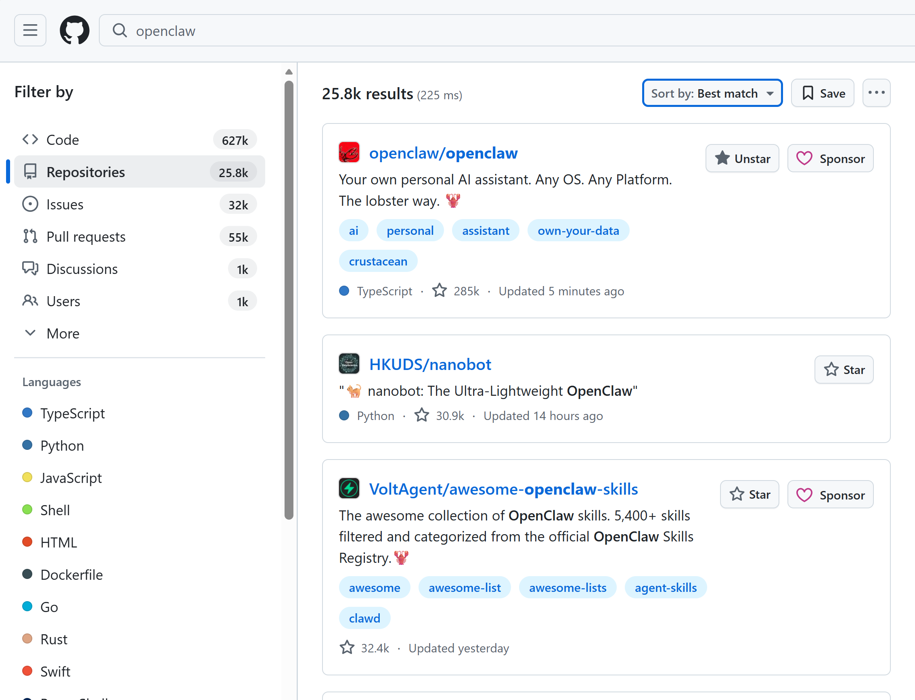
技能包

Slide 11
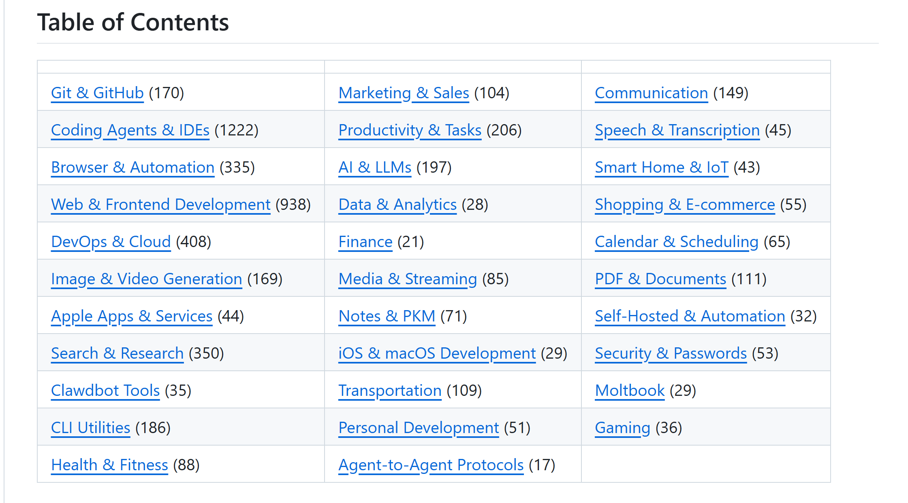

Slide 12
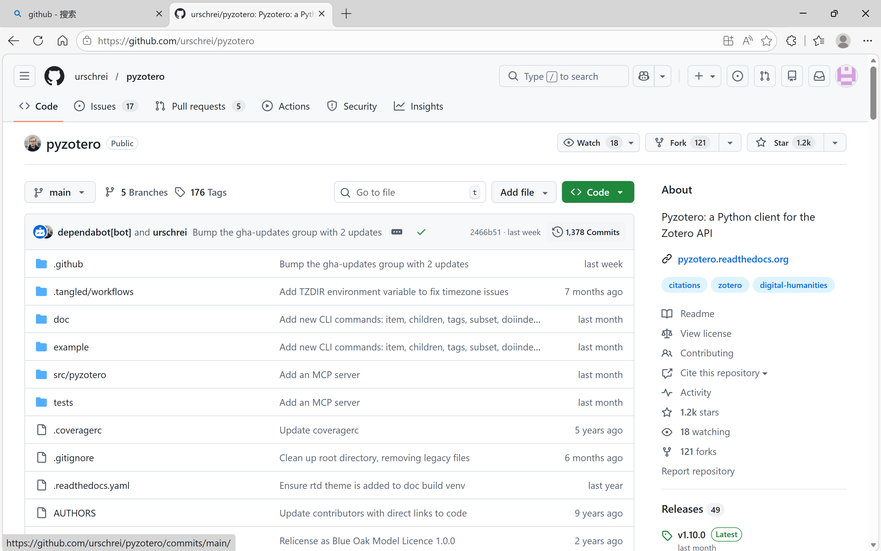

Slide 13
Zotero+Opencode
超级个体
早期智能体：程序让AI页面先写，工作区让智能体跑
分步实施：搜索、大纲、写作包括图表功能和参考文献
数据分析和可视化

Slide 14
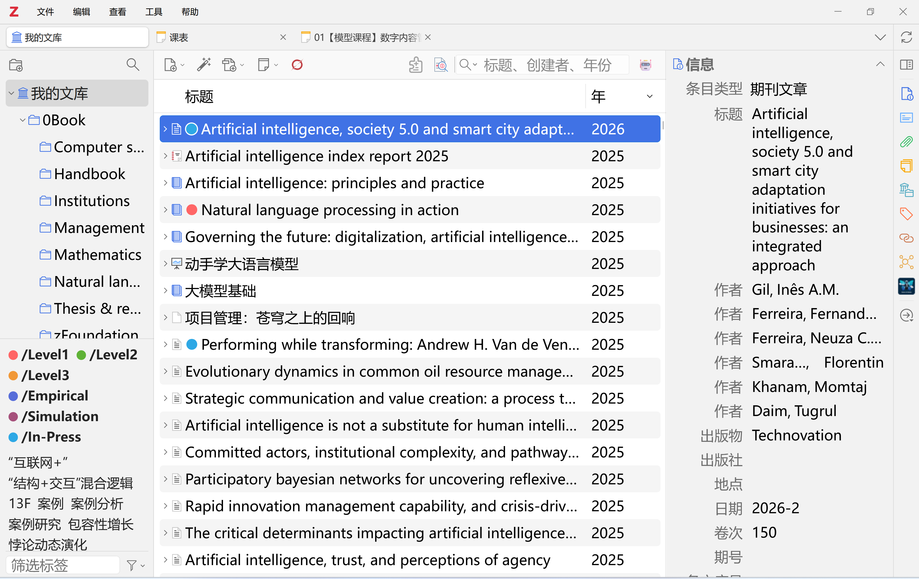

Slide 15
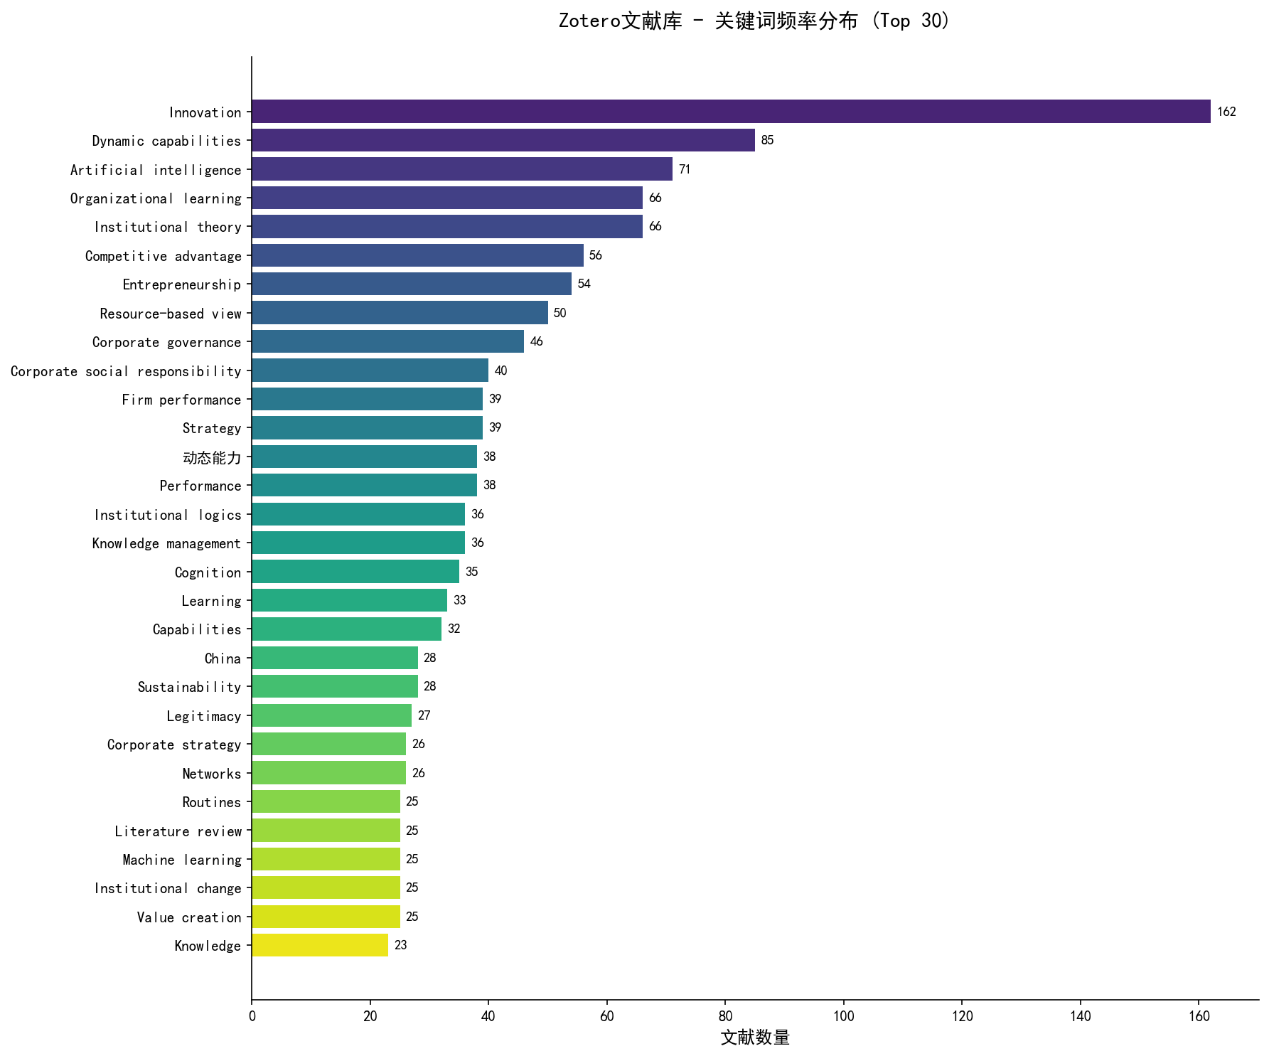

Slide 16
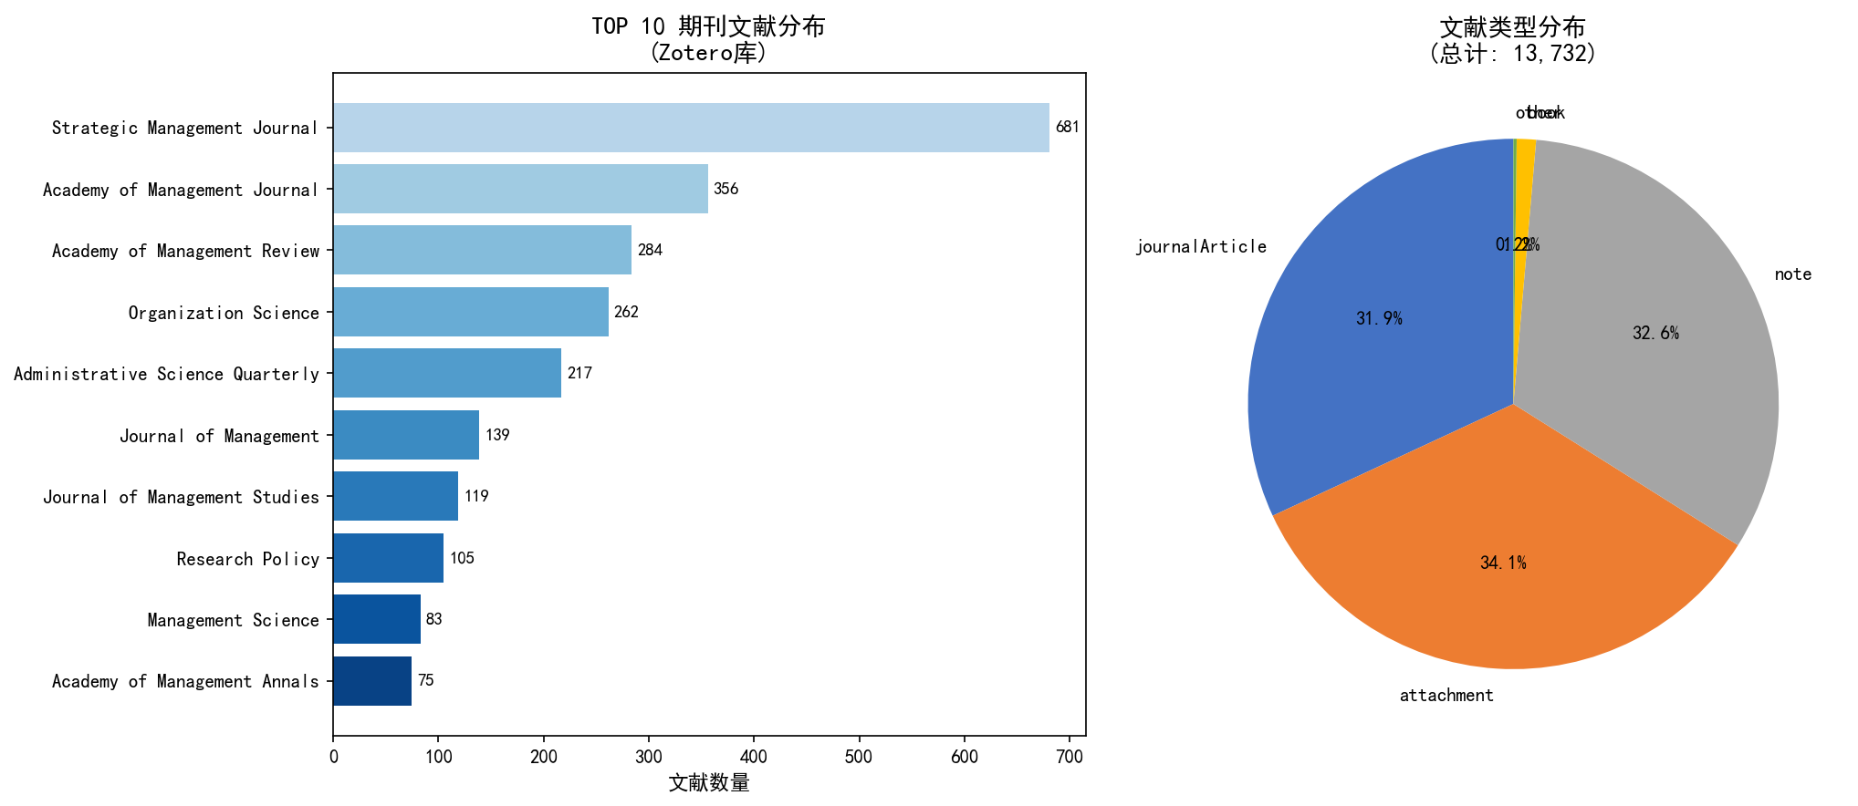

Slide 17
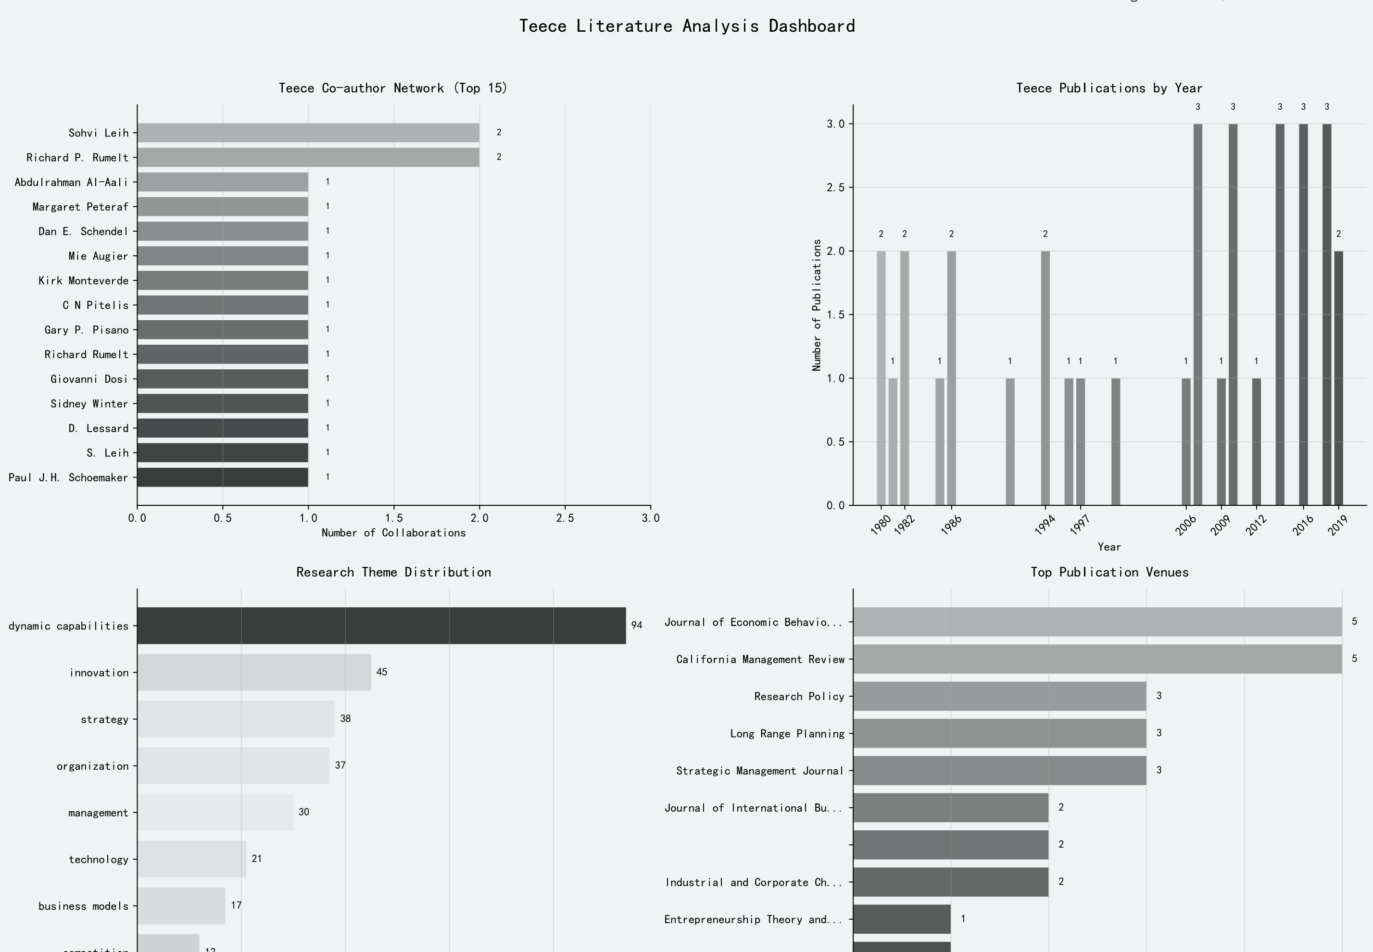

Slide 18
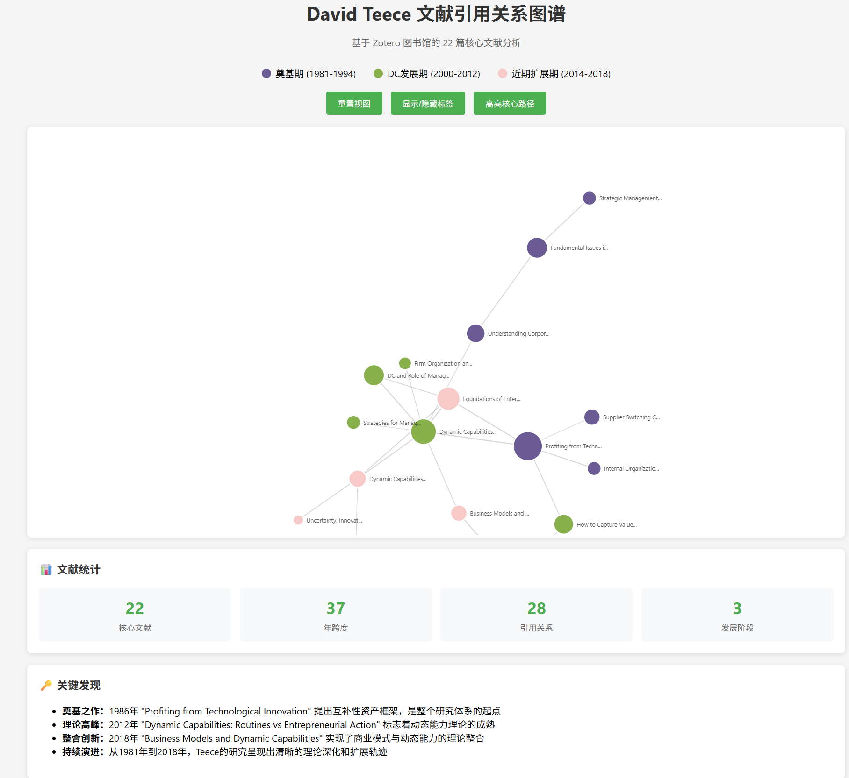

Slide 19
Zotero：人工建库有价值？
AI能不能做？
AI的价格能否接受？
人类智能方向感更好？

Slide 20
参考文献解析
提示词：生成BibTex。也可以让每篇文献AI换行，不使用Markdown格式，再用AnyStyle转BibTex。当然RIS格式更好些。

Slide 21
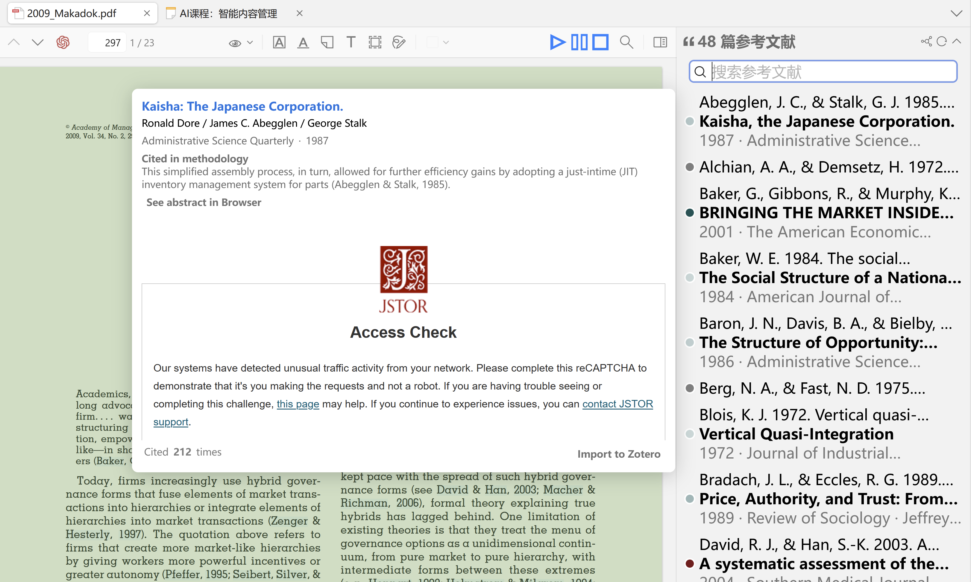

Slide 22
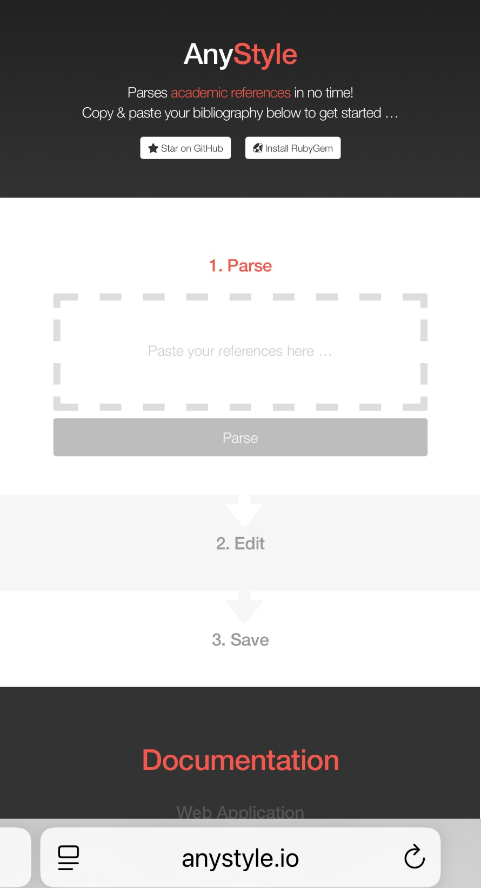
https://anystyle.io

Slide 23
实操四：内容备份同步
文件命名形式影响索引，年份命名最实用
因为需要同步文件，自动命名的文件是唯一标识符。
这些字符串看起来像是文件或者数据的唯一标识符（或者是GUID）。通常情况下，随机字符串或者类似上述字符串的格式是为了确保数据的唯一性，避免重复或者冲突。这种情况下，这些字符串可能是根据某种算法生成的，如使用时间戳、随机数或者特定算法等。需要注意的是，这种命名方式并不依赖于任何有意义的或有规律可循的信息，而是纯粹为了保证唯一性。
通过插件实现备份
对象类型→期刊名称→年份_作者_标题.PDF

Slide 24
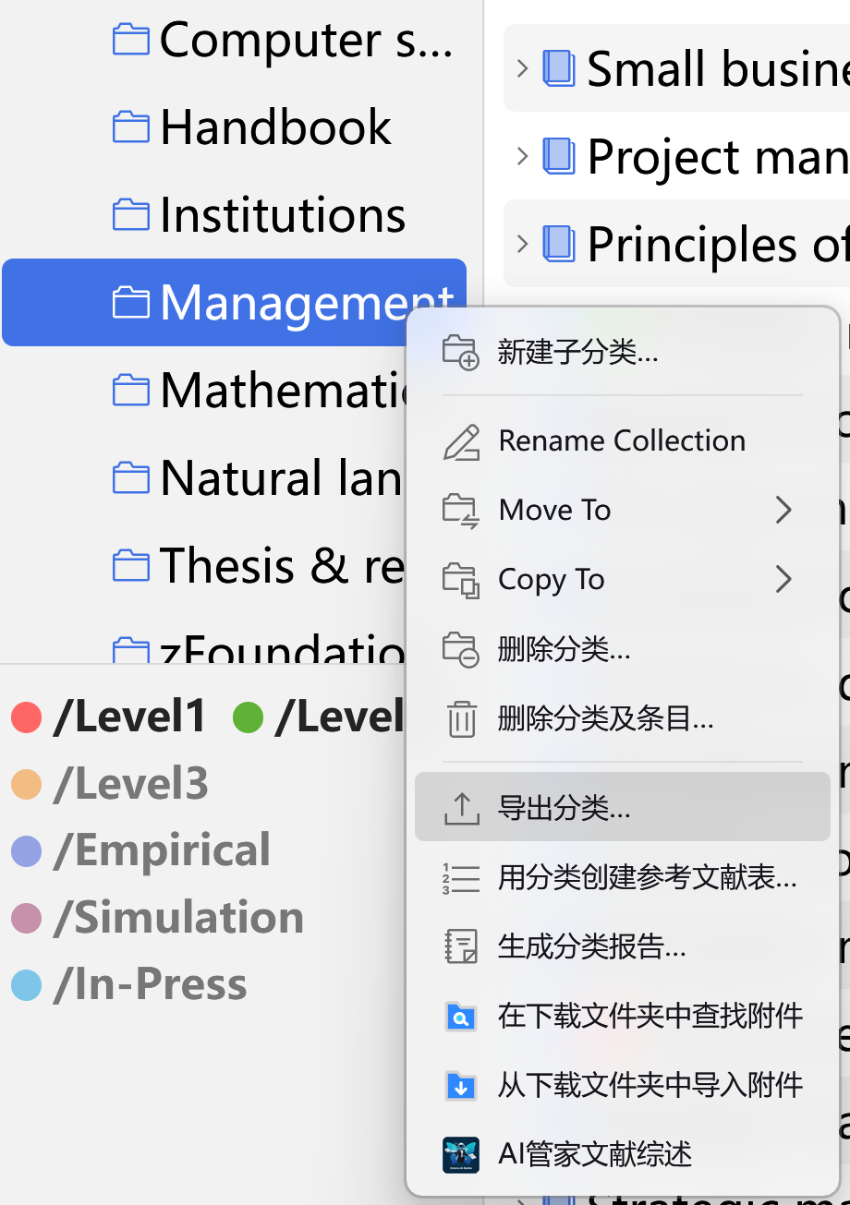
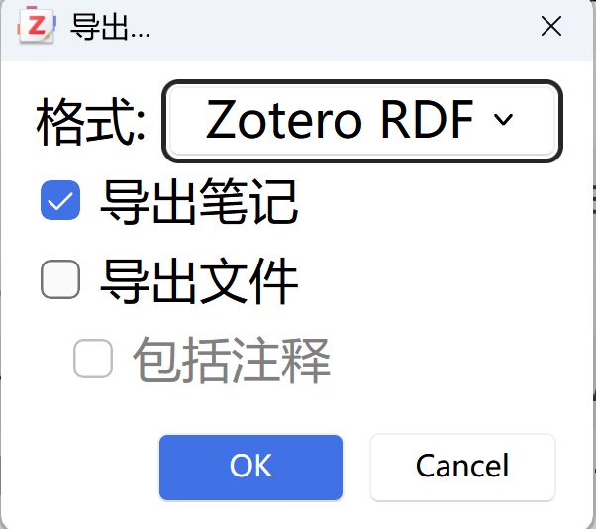
备份功能：导出分类

Slide 25
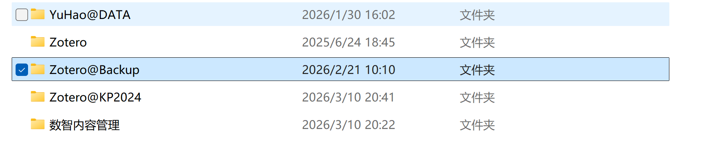
复制备份

Slide 26
Zotero的盈利功能： 云同步功能（Zotero帐号先注册上）
Zotero|InfiniCLOUD | All-In-One Cloud Storage | Get 20GB Free
第三方云同步可以在数据库完成后再来设置（20G）。
电子书、手机、多台电脑均可同步
云端其实有一份数据：浏览器演示

Slide 27
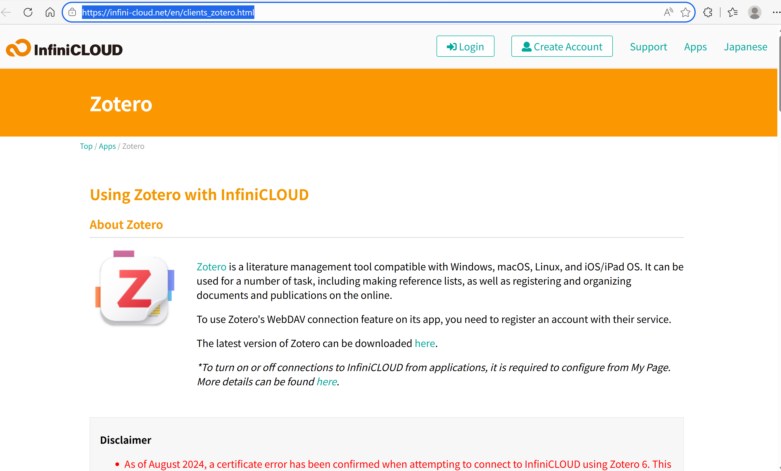

Slide 28
步骤 1：准备 WebDAV 服务
确保你有一个可用的 WebDAV 服务，并获取以下信息：
WebDAV 地址（如坚果云：https://dav.jianguoyun.com/dav/）
用户名（通常是注册邮箱）
密码（或应用密码，如坚果云需单独生成）

Slide 29
常见 WebDAV 服务：
坚果云（免费，推荐国内用户）需在「账户信息」→「安全选项」中生成「第三方应用密码」。
InfiniCLOUD（本人推荐）
Nextcloud/ownCloud（自建服务器）
Box/Dropbox（需通过第三方工具支持 WebDAV）

Slide 30
步骤 2：设置 WebDAV 同步
打开 Zotero 首选项
Windows/Linux：顶部菜单栏 工具 → 设置。
macOS：Zotero → Preferences。
设置同步账户
切换到 同步 标签页。
在「账号」栏输入你的 Zotero 账号（没有需先注册官网）。
勾选 同步文献库中的内容。
配置 WebDAV
取消勾选 使用 Zotero 服务器存储附件（否则附件会存到 Zotero 的免费空间，限制 300MB）。
勾选 自定义 WebDAV，填写以下信息：
服务器地址：你的 WebDAV URL（如坚果云：https://dav.jianguoyun.com/dav/）。
用户名：WebDAV 服务的账号（如坚果云邮箱）。
密码：WebDAV 密码（坚果云需用「第三方应用密码」）。
点击 验证服务器，确认提示 成功。
完成设置
点击 确定 保存设置。
手动触发同步：点击右上角绿色同步图标（或 工具 → 同步文献库）。

Slide 31
步骤 3：验证同步
检查附件存储
在 Zotero 中右键任意文献，选择 查看附件 → 打开文件位置。
确认附件保存在本地 Zotero/storage 文件夹中，且文件名是随机字符串（WebDAV 同步成功后会同步此目录）。
观察同步状态
首次同步可能需要较长时间（尤其是附件较多时）。
同步完成后，在其他设备登录同一 Zotero 账号并配置相同的 WebDAV，即可自动同步文献和附件。

Slide 32
常见问题解决
提示“WebDAV 验证失败”
检查地址是否以 /dav/ 结尾（如坚果云必须包含 /dav/）。
确认密码是否正确（坚果云需用「第三方应用密码」而非账号密码）。
尝试在浏览器中直接访问 WebDAV 地址，输入账号密码确认能否登录。
附件未同步
确保未勾选 使用 Zotero 服务器存储附件。
手动重置同步：高级 → 设置 → 重置同步数据。
同步速度慢
WebDAV 服务器在国内推荐坚果云，海外可用 Nextcloud。
大附件建议通过 Zotero 的 分组 功能分批同步。

Slide 33
备份建议
双重备份：定期导出 Zotero 库为 Zotero RDF 文件（文件 → 导出文献库）。
坚果云同步：直接将 Zotero 本地文件夹（Zotero/storage）放入坚果云同步目录，作为额外备份。
通过以上设置，你的文献库和附件将自动通过 WebDAV 同步，避免依赖 Zotero 官方的有限存储空间。

Slide 34
万一出问题可恢复
数据库文件自动生成了备份文献
整个Zotero文件也可以完整拷贝使用
不同的设备之间不用云，其实这个更方便
云同步的时候也可以重设，一定要注意是谁覆盖谁，A到B？
这软件可谓考虑非常周到了。

Slide 35
最后检查
云端的检查
本地的检索
文件夹的存放
文献类型/期刊名/文件名：年份+作者
所有的事情看你的电脑性能，不然的话时间还是很长的，就是数据的拷贝过程。
好电脑才能快（第一：固态硬盘 第二：新一代的CPU）

Slide 36
附件管理：位置
1、Zotero自带的storage下
"C:\Users\DELL\Zotero\storage“
也可以安装到D盘，因为它里面的文件夹和文件要进行云同步，因而在文件命名时运用了同步的命名规则，可能为了保证唯一性。
2、可以用ZotMoov进行文件管理，重新命名，转移到其他地方，这些操作都是系统自动完成，这样才能保证链接的完整。有了这个你可以转移到iCloud或OneDrive，这个看自己偏好，有苹果手机自然是iCloud方便。
3、storage里面的附件可以用zotero的自家服务来同步，免费空间200M，超过的付费。当然可以用webDav来实现同步，国内是坚果云，我用InfiniCloud。

Slide 37
演示：
PDF附件有图标显示，如果是虚的表示链接有问题
可以用附件来排序找出有问题的附件

